Slide 1
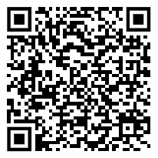

Ibland är telefon eller
digital skriftlig kontakt
det smidigaste sättet att
få en medicinsk bedömning.
Patientavgifter för distans-
kontakt finns på 1177.se

